Slide 1



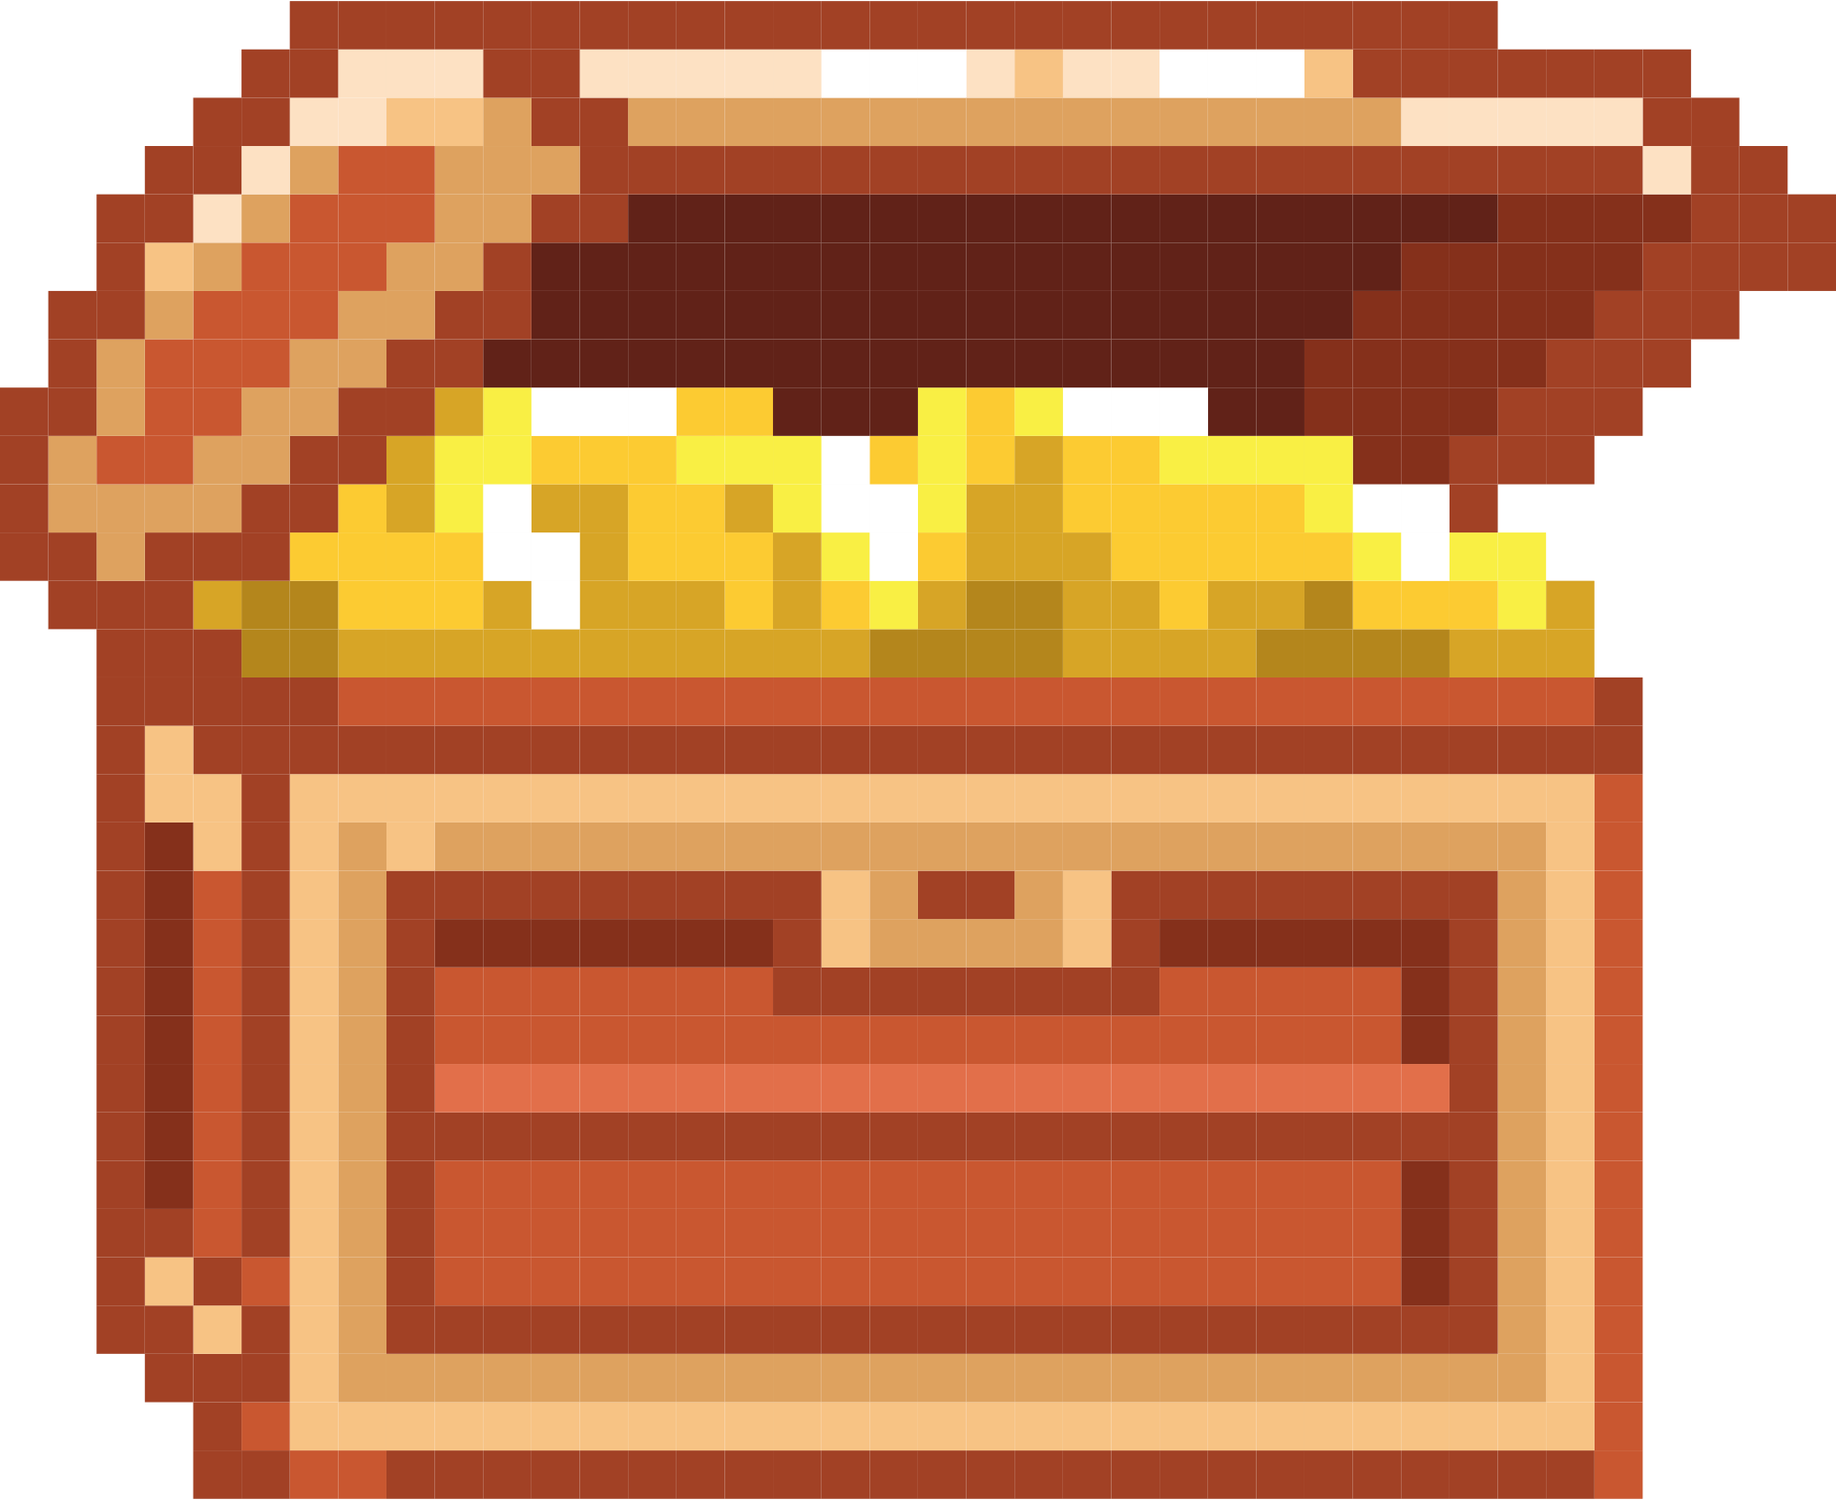
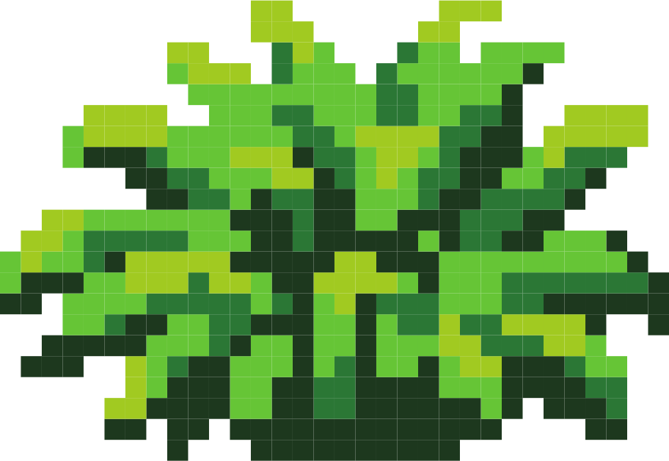

GIẢI MÃ
MÊ CUNG
NHẤN F ĐỂ TIẾP TỤC

